Slide 1
أهمية اللغة العربية واتقانها في حركة التأليف العلمي

Slide 2
مقدمة
إنّ من أكبر المشكلات التي تواجه طلبات الدراسات العليا - هي اختيار مشروع البحث، وعدم العناية بهذه المشكلة التي تقلق الطلبات، ولاسيما ان الطالبات في هذه المرحلة بأمس الحاجة لمن يقف معهن لتذليل هذه الصعوبات بحكم محدودية اطلاعهن وخبرتهن في ايجاد الموضوعات المناسبة.
شحة الموضوعات: ليس هناك مشكلة شحة الموضوعات، بل طريقة التفكير في اختيار الموضوع، وكذلك عدم الرغبة والحرية في اختيار الموضوع، فانّ بعض الباحثين أكدوا أنهم واجهوا صعوبات ومشكلات تحدّ من حريتهم في اختيار مشاريعهم البحثية.
خشية من تكرار المواضيع: والحق أنّ التكرار لا يشكل مشكلة دائما، ذلك أن له اسسا، فهناك مواضيع واسعة يمكن أخذ جانب اخر منها، أو دراستها بمنهج مغاير، وطريفة جديدة في ضوء التطور العلمي المستمر، وصدور المصادر الجديدة، والمعطيات الحديثة مثلا: دراسة موضوع أو جهود شخصيات نحوية درست قبل 30 سنة يمكن اعادة دراستهم في ضوء التطور العلمي المعاصر ومواكبته.
متابعة ما يصدر من مؤلفات جديدة في الاختصاص وكتب محققة، فإن أغلب ما يصدر من هذه المؤلفات لم تتطرق إليه الأقلام بالدراسة والبحث.

Slide 3
ومن الأسباب- ضعف الدراسات البينية بين التخصصات المختلفة، وافتقاد الوعي بالمداخل الجديدة في البحث، وغياب المشروعات المتكاملة والمتعددة التخصصات التي تجمع الباحثين من تخصصات مختلفة حول موضوع تنموي شامل،
أوصي بأتباع بعض الوسائل الآتية لإيجاد الموضوع المناسب:
الموضوعات البينية والتي تخدم المجتمع ومؤسسات الدولة، وتسهم في التقدم العلمي.
ويمكن اختبار المواضيع والتأكد من صلاحيتها، من خلال استغلال البحث الصفي باختيار موضوع له أهمية يتعرف عليه الباحث، أو يفتح له آفاقا لاختيار البحث المناسب أو تعديله ... - البحث بدقة في فهارس الكتب التي تعود إلى الاختصاص، إذ نجد موضوعات كثيرة وقيمة قد تمكن الباحث من العثور على موضوع صالح للكتابة فيه على أن يكون هذا الموضوع جديدا.
القياس على موضوعات أخرى قد درست، فمثلاً كتب موضوع ( التعابير الاصطلاحية أو المسكوكات اللغوية أو الوحدات الدلالية) يمكن القياس عليها وتطبيقها على نصوص مختلفة)
ومثلاً كتاب (الحس البلاغي عند أبن القيم الجوزية) يمكن القياس عليه بـعالم آخر بالعنوان نفسه.
ومن تروم المزيد من الاطلاع على المواضيع البحثية الجديدة المقترحة ترجع الى كتابنا: حصاد السنين، (مشاريع بحثية في اللغة والأدب واللسانيات والقرآن الكريم). يضم مئات الأفكار العامة لاختيار المواضيع...

Slide 4
الأصوات
الأصوات النحوية المفردة: دراسة صوتية نحوية دلالية ... وهي الأصوات التي تحمل معنى نحويا من خلال توظيفها تركيبيا. فتكون عندئذ حروفا ووحدات صوتية. مثل الألف ب ت ن س ف هـ ... والتي تختلف عن الأصوات التي لا توظف نحويا كالثاء والطاء والقاف والعين ... وغيرها.
التطريز الصوتي، وهي الوحدات الصوتية التي تصاحب الخطاب المنطوق وتتمثل في النبر، والتنغيم، ودرجة الصوت، والوقفات أو السكتات الكلامية أو الفواصل، ومعدل الأداء الكلامي.
الزيادات الصوتية في القرآن الكريم، دراسة دلالية.
الأصوات غير الإنسانية في القرآن الكريم، دراسة دلالية. مثل أصوات الحيوانات والآلات والطبيعة ...

Slide 5
النحو
الصرف:
التعليل الصرفي أو الجهود الصرفية في كتاب اقتطاف الأزاهر والتقاط الجواهر/ أحمد بن يوسف بن مالك الرعيني الأندلسي (المتوفى: 779هـ)، تحقيق: عبد الله حامد النمري.
التعبيرات الاصطلاحية عند سيبويه ومفهومها وتوجيهها النحوي.
أسس ترجيح الأراء النحوية في القرن الرابع الهجري. أو مذهب من خلط المذهبين النحوي.
إجراء الشيء في القرآن الكريم مجرى غيره مظاهره ومسوغاته وموقف النحاة منه.
المشاكلة بين الأسماء والأفعال والحروف وأثرها في بناء القاعدة النحوية.

Slide 6
اللغة
لغة الشطار والعيارين واساليبهم
ألفاظ او لغة أهل الكدية مثل الصوفية
اللغة في كتب السمار دراسة لغوية أسلوبية
. التعليل بسنن العرب في كلامها دراسة نقدية.
سنن العرب في ضوء النص القرآني دراسة لغوية نقدية
كتاب الفصاحة لابن النفيس دراسة لغوية.
كتاب الابانة في اللغة العربية للصحاري دراسة لغوية
جهود العلماء في التقويم والمنهجية. سبب تباين الأحكام والآراء في التقويم اللغوي؟
الفاظ المعبرة عن اللغة أو المعرفة اللسانية في الحديث الشريف
غريب اللغة والقرآن الكريم مقاربة دلالة بين القدماء والمعاصرين.
لغة الشطار والعيارين واساليبهم الخاصة بهم ومبتكراتهم اللغوية واصطلاحاتهم الكثيرة التي تدل على مجتمعهم ومعتقداتهم - دراسة لغوية. إذ يستعملون الألفاظ في دلالات جديدة منها: المولد والمبتكر والعامي والتطور الدلالي والاعجمي ووو. الأمثلة كثيرة في كتاب: يتيمة الدهر.
الظواهر اللغوية في ألف ليلة وليلة مقاربة أنثروبولوجية.
أثر المهنة في اللغة في الموروث اللغوي. مثل

Slide 7
علم الدلالة
التعابير الاصطلاحية او المصاحبات اللغوية او المسكوكات اللغوية في الف ليلة وليلة دراسة دلالية
القوالب اللغوية وأثرها في التماسك النصي دراسة دلالية. أسلوب الدعاء مثالا مثل في دعاء السحر وغيره وفي القرآن الكريم تكرار آيات تعد منها مثل فبأي آلاء ربما تكذبان ... وكذلك المتشابهات تعد نوعا آخر.. وغيرها كثير...
المصطلحات العسكرية بين الموروث والمعاصرة دراسة لغوية / لأنها موروثة وتتميز بالفصاحة.
الوحدات الدلالة في السيرة النبوية. أو في في كتاب ... أو في أسلوب أديب.
- كتاب سوائر الامثال للأصفهاني دراسة دلالية.
المختصرات في اللغة العربية بين الأصالة والتوليد والاقتراض وغيرها- دراسة لغوية.

Slide 8
اللغة العربية المعاصرة
نظرات في ألفاظ معاصرة مثل حوكمة موضوعة ... سواء مصطلحات أو مفردات. .. ندرس تاريخها اشتقاقها دقة الدلالة أسبابها وأهمية العربية في كثرة وسائل تنميتها وقبولها كاللغة الفصحى ... ومنها المجاز والمشترك والمصطلح
- ‏أغاليط الاساليب المعاصرة . مثل اسلوب الترغيم وغيره وهو غير الاغلاط الشائعة في المفردات والتراكيب والحروف والمستويات اللغوية الصرف صوت..
الظواهر اللغوية والأساليب المعاصرة في كتاب النحو الوافي لعباس حسن
اللغة العربية المعاصرة. مثل: على الرغم وحتى ان وفي سياق متصل وبادئ ذي بدء ومن الأهمية بمكان ... نراجع النحو الوافي وكتب اللغة المعاصرة وقرارات المجمع القاهري.
- من قضايا اللغة العربية المعاصرة ألفاظ الحداثة والتقانة في لغة المجتمع المعاصر.
الظواهر اللغوية والأساليب المعاصرة في ديوان معاصر

Slide 9
التطور الدلالي
التطور الدلالي للنص القرآني. دراسة تقابلية بين النص القرآني وسائر النصوص وعلم الدلالة.
موقف المعجم التأريخي من الظواهر اللغوية. للوقوف على وسائل نمو اللغة العربية وكثير من خصائص اللغة العربية التي لا تعد تطورا كالاشتقاق ..
- المعجم الدوحة التأريخي للغة العربية دراسة وصفية نقدية.
- التغير الدلالي في ضوء معجم الدوحة التأريخي للغة العربية.
اللسانيات:
التخطيط والسياسات اللغوية في العراق
الخطاب السياسي واللغة الدبلوماسية الفوارق والمشتركات
النظرية اللغوية:
- سمات النظرية اللغوية عند العرب.
- نظرية سنن العرب في ضوء النص القرآني دراسة لغوية نقدية.
- ‏نظرية المشابهة عند الخليل إذ يفسر الظواهر النحوية ويعللها بحبها بظاهرة أخرى وهذا كثير.
- ‏النظرية النحوية العربية بين التراث والمعاصرة.

Slide 10
الأسلوبية
الأسلوبية الاحصائية بين الموروث والمعاصرة.
البنى الأسلوبية في النصوص الاعلامية.
آيات التسبيح دراسة أسلوبية - دلالية
ايات الاعجاز والتحدي دراسة أسلوبية
معارضات القرآن الكريم دراسة أسلوبية مقارنة.
المنهج الأسلوبي في الرد على الشبهات حول القرآن الكريم
آيات الاعجاز دراسة لغوية أسلوبية.
ملامح الفكر السيبويهي في الدرس الأسلوبي ظاهرة الانزياح أنموذجا
ملامح أسلوبية في كتب النحو سيبويه مثالا.
كليلة ودمنة لابن المقفع والف ليلة وليلة مقاربة أسلوبية لغوية.
- كـتـاب الـدر الفـريـد وبيت القصيد ، محمد بـن آيــدمر المستـعصمـي دراسة وصفية أسلوبية.
- بيت القصيد - دراسة أسلوبية.
- الأسلوبية الاعلامية ... على غرار الأسلوبية البنيوية والاحصائية .. وغيرها.
- اللغة في كتب السمار دراسة لغوية أسلوبية .
أساليب العلماء دراسة أسلوبية
- نقارن بين اسلوب العلماء المتميزين كابن جني وسيبويه ... واختلافهم بالعصر والأصالة ومثل المسعودي والسيوطي وابن مالك... فهناك علماء أدباء.... والنصوص العلمية. ومميزات الاسلوب العلمي

Slide 11

لسانيات الحاسوب
‏اللبس والمحددات في التوصيف النحوي الشكلي.
المحددات النحوية الشكلية عند انعدام الحركات الصرفية والاعرابية من خلال السياق مثل: ضرب ماض ومصدر ومبالغة نفس الشكل وغيرها. و كتب بين الجمع والماض وبين الاسم والفعل المجهول والمعلوم...
الفروق الشكلية في النحو العربي.
الاحتراز واللبس بين النحاة واللسانيات الحاسوبية.
التحليل النحوي التجريدي لغير الناطقين بالعربية.
التوصيف النحوي الشكلي عند غياب الحركات.
دراسة اللغة والادب في ضوء الإنسانيات الرقمية.
التوصيف النحوي في ضوء علم اللغة الحاسوبي الادوات النحوية مثالا او حروف الجر...
ما اضافته اللسانيات الحاسوبية الى الدراسات النحوية من قواعد نحوية أو في الصرف والأصوات.
التوصيف الشكلي للنحو العربي.
اللبس النحوي والمحددات النحوية في المعالجة الآلية.

Slide 12
اللغة والاعلام
- اللغة العربية والإعلان، لانتباه المستثمر والمعلن إلى أن للإعلان تأثيرًا حقيقيًّا في اللغة، إيجابًا أو سلبًا، وللتنبيه إلى أهمية استخدام الإعلان لغة عربية سليمة تحقق هدف المستثمر في الإعلان، ولا تكون مؤثّرًا سلبيًّا في اللغة. وللفت الانتباه أيضًا إلى المسؤولية الثقافية والاجتماعية في الإعلان واللغة المستعملة فيه.
- لغة الإعلان في وسائل الإعلام المختلفة. دراسة تقابلية.
- دور الدلالة في صناعة المحتوى الإعلامي.
- ‏اللغة الاعلامية او الخطاب الاعلامي.
- الاعلام المتاح. بعد أن كان محتكرا أتاحته التكنلوجيا للجميع
الأسلوبية الاعلامية.كالبنيوية احصائية
- الحجاج والاقناع في لغة الإعلام. في ضوء اللغة العربية المعاصرة. شيرين ابو عاقلة أنموذجا.
- خصائص لغة الإعلان دراسة لغوية.
لغة الاعلان وأساليبه دراسة لغوية.

Slide 13
القرآن الكريم
ما لم يرد في القرآن الكريم من جذور لغوية وورودها في الحديث الشريف وكلام العرب واسباب ذلك.
كتب الدفاع عن القرآن الكريم دراسة لغوية.
أثر الاشتقاق في توجيه المعنى القرآني.
مادة (بَيَنَ) في القران الكريم، دراسة لغوية دلالة. فقد وردت هذه المادة 250 مرة راجع كتاب: بنية العقل العربي للعابدي.
الواو الاحتمالية او العطف في الآيات المتشابه، دراسة نحوية دلالية. مثل اية الوضوء والعطف دراسة دلالية وليس نحوية.. كقوله تعالى: (ان اشكر لي ولوالديك)، وعطف اللغة على خلق السماوات والأرض في سورة الروم 22 وغيرها. ولله على الناس حج البيت من استطاع اليه سبيلا ومن كفر...
العدول في آيات المتشابه في النص القرآني دراسة نحوية او لغوية، إذ كلما يذكر المتشابه في القران الكريم نجد عدولا وفي ذلك اعجاز. ‏مثل واو الاحتمالية:

Slide 14
‏البسملة دراسة لغوية دلالية راجع حاشية السيوطي على البيضاوي
معجم القرآن الكريم دراسة وصفية
اللغة والنحو في احاديث الصحابة رض.
النحو الصوفي شرح الاجرومية لابن عجيبة او النحو العرفاني أو المنهج الروحي في شرح الاجرومية لابن عجيبة مثالا
النحو الصوفي أو نحو القلوب.
دراسة في شكل القرآن الكريم وتطورها – الحركات وتأريخها
النحو والقراءات القرآنية، أو ظاهرة اخضاع القرآن الكريم للنحو في القراءات.... نجد القراءات أكثر توافقا مع قواعد النحو
التوجيه النحوي في كتاب تنزيه القرآن الكريم عن المطاعن للقاضي عبد الجبار المعتزلي.
تفسير الدلالة في تفسير ابي مسلم الأصفهاني المعتزلي والردود عليه بصفته أقدم تفسير، كثرت الردود عليه.
لفظ الجلالة او كلمة التقوى في النص القرآني دراسة لغوية.
دلالة الاشتقاق في تفسير الطاهر ابن عاشور دراسة دلالية اسلوبية.
دراسات في معاجم القرآن الكريم

Slide 15
- ‏الرسالة. ماهيتها وانواعها ومضامينها دراسة دلالية لسانية. وأهمها رسالة القرآن الكريم
الرسالة والرسول في التعبير القرآني
القرآن الكريم واللغات السامية.
شكل النص القرآني دراسة في نشأت الحركات وتطورها في النص القرآني
معاجم القرآن الكريم دراسة وصفية
اللغة والنحو في احاديث الصحابة رض
الآية: دراسة لغوية في النص القرآني تدرس بحسب المستويات الأربع فضلا عن فصل يتناول أنواعها ومناسبة نزولها واستقلالها وارتباطها و تقسيم القرآن الكريم الى سور وآيات، فكل اية مستقلة محكمة ثم فصلت واحكمت وجمعت في القرآن الكريم. وبعض الآيات متتابعة لكن كل اية كأنها مستقلة فيها أحكام ومعنى تام ...

Slide 16
دراسة جهود شخصية علمية
= فصل المقال في الإعلال والإبدال، ط 2 عام 1992م.
= اللؤلؤ في علم العربية وشرحها للسُرَّمرَّي دراسة وتحقيقًا، ط 1992م.
= المحرر في النحو لعمر بن عيسى بن إسماعيل الهرمي اليمني دراسة وتحقيق
= المقتضب في اسم المفعول معتل العين، لابن جني، دراسة تحقيقًا، ط 1992م.
= من ملامح الحمل الصوري في الأداء والتفسير النحوي، مجلة كلية العربية بالرياض 1988م.
= النحو الشامل....
وغيرها الكثير من النتاج اللنحوي واللغوي ...
وهناك شخصيات شخصية علمية أخرى. يمكن دراسة جهودها، والفكر اللغوي والنحوي لديها مثل: محمد جابر العابدي. صاحب كتاب بنية العقل العربي.
جهود أد. أمين عبد الله سالم 1941_ 2016م. له مؤلفات نحوية ولغوية كثيرة منها فضلا عن كونه شاعرا له دواوين: وهو غير مدروس.
= (أيا) في التصور النحوي والأداء اللغوي،
= تجديد النحو ونظرة سواء، ط1986م.
= تحديث النحو ومهدُ دربه لسالكيه في كتاب د. شوقي ضيف، مقالات في جريد البلاد السعودية.
= تنبيهات الأشموني في شرحه على ألفية ابن مالك دراسة نقدية، رسالته للماجستير.
= دروس في النحو ج 2، وج 3.
= ردود على د. شوقي ضيف، مجموعة مقالات
= ردود على كتاب الأستاذ فؤاد نعمة "ملخص قواعد اللغة العربية" مقالات في جريدة البلاد السعودية.
= في إشكاليات الدرس النحوي، مجلة كلية اللغة العربية بالمنوفية عان 1991م.

Slide 17
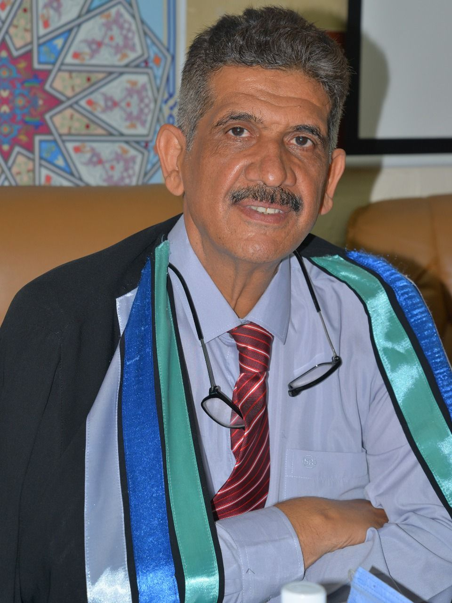
مع الأمنيات بالتوفيق والسداد والتفوق الدائم
أ.د. حسن منديل حسن العكيلي

